Slide 1


ACADEMIA MILITAR MARECHAL SAMORA MACHEL
COOPERAÇÃO TÉCNICO-MILITAR PORTUGUESA
PROJETO 2
Formação de Formadores
Workshop de Técnicas de Formação
14 a 23 de Fevereiro de 2017

Slide 2
HOJE – 16FEV17
AMANHÃ – 17FEV17
Abordagem teórica.
Introdução aos conceitos.
Apresentação de ideias.
Abordagem prática (Encenação).
Discussão aberta.

Slide 3
  Métodos e Técnicas Pedagógicas
  “no contexto do
  Ensino Superior Militar”

Slide 4
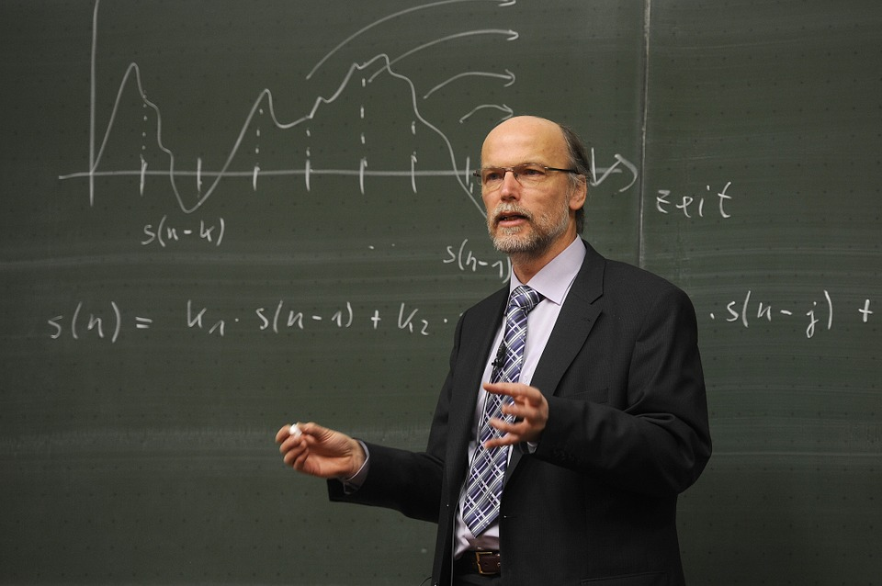
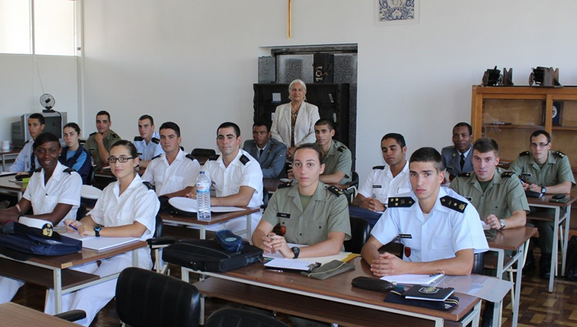
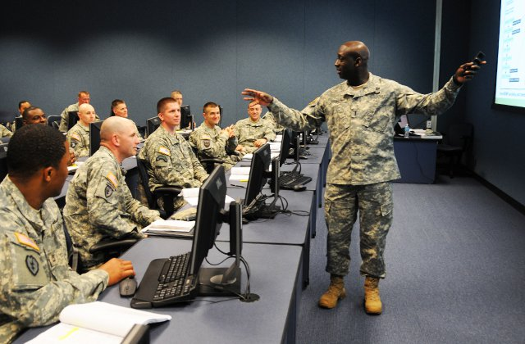

Slide 5



Slide 6


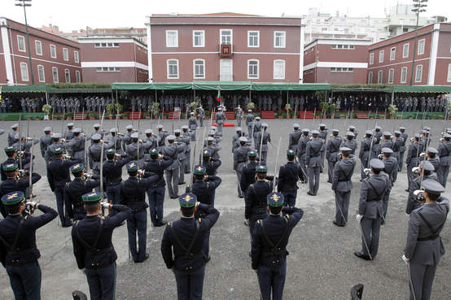



Slide 7
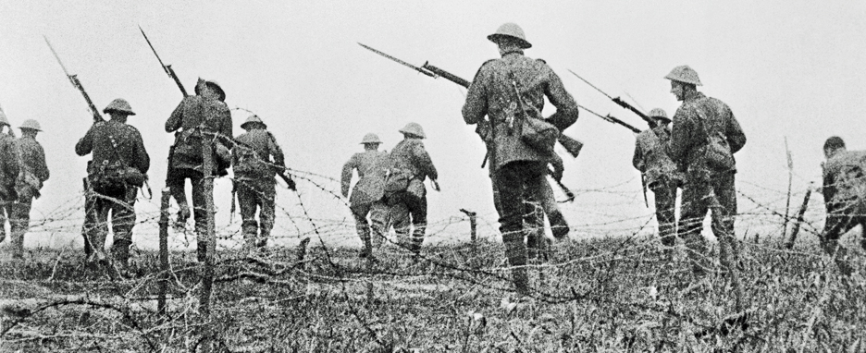
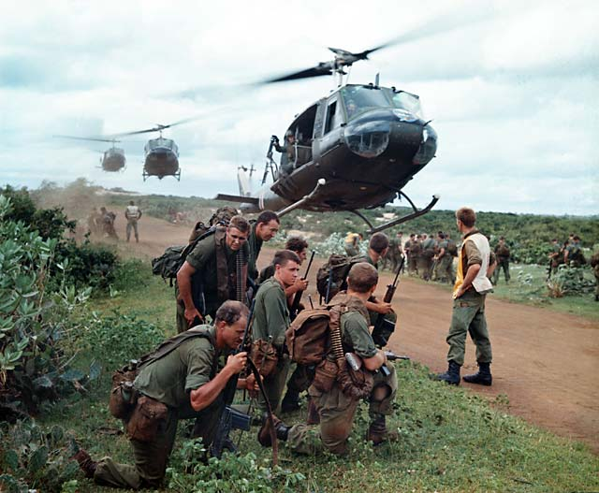
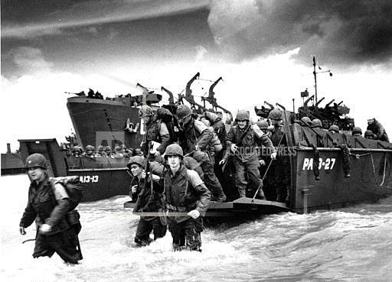
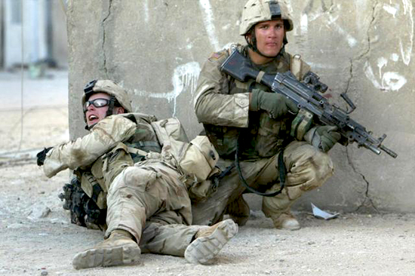

Slide 8
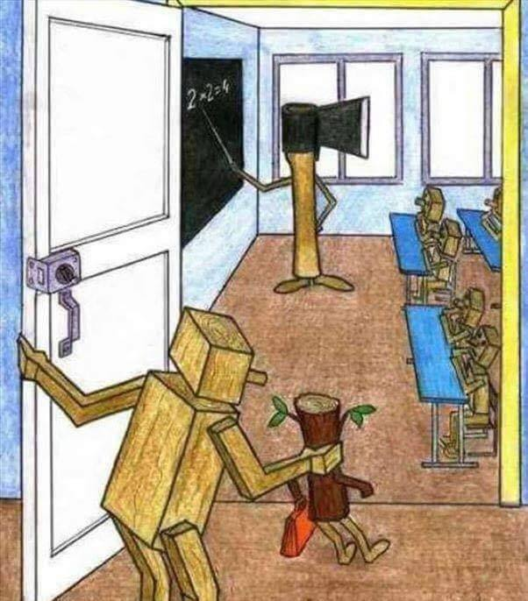

Slide 9


Slide 10
Formador
Objetivo (Saber)
Formando
MÉTODO

Slide 11
A questão do método…

Slide 12
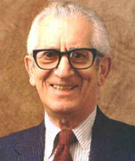
DOMÍNIOS DO CONHECIMENTO
(Domínios dos Saberes)
DOMÍNIOS
COGNITIVO
AFETIVO
PSICOMOTOR
BENJAMIN BLOOM
1913 - 1999

Slide 13
COGNITIVO
AFETIVO
PSICOMOTOR
AVALIAÇÃO
APLICAÇÃO DE VALORES
SÍNTESE
ORGANIZAÇÃO
ANÁLISE
APLICAÇÃO
VALORIZAÇÃO
COMPREENSÃO
RESPOSTA
CONHECIMENTO
RECEPÇÃO

Slide 14
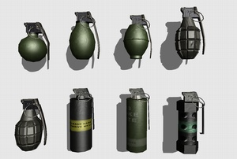
COGNITIVO
AVALIAÇÃO
SÍNTESE
ANÁLISE
APLICAÇÃO
COMPREENSÃO
CONHECIMENTO

Slide 15
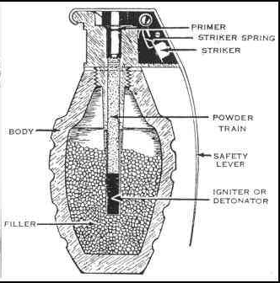
COGNITIVO
AVALIAÇÃO
SÍNTESE
ANÁLISE
APLICAÇÃO
COMPREENSÃO
CONHECIMENTO

Slide 16
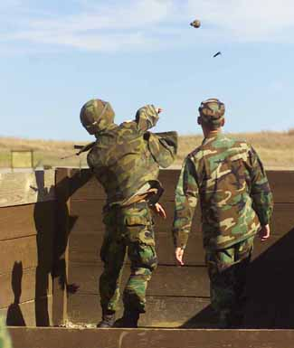
COGNITIVO
AVALIAÇÃO
SÍNTESE
ANÁLISE
APLICAÇÃO
COMPREENSÃO
CONHECIMENTO

Slide 17
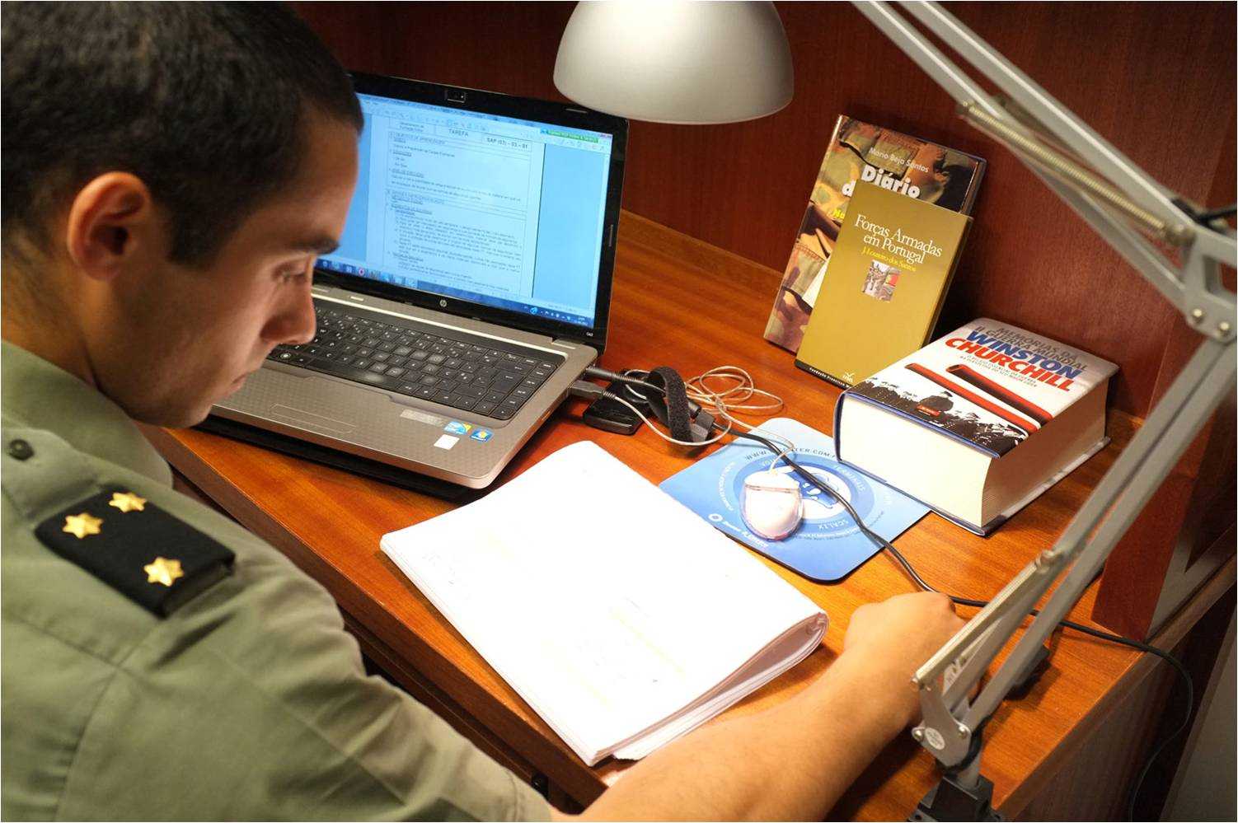
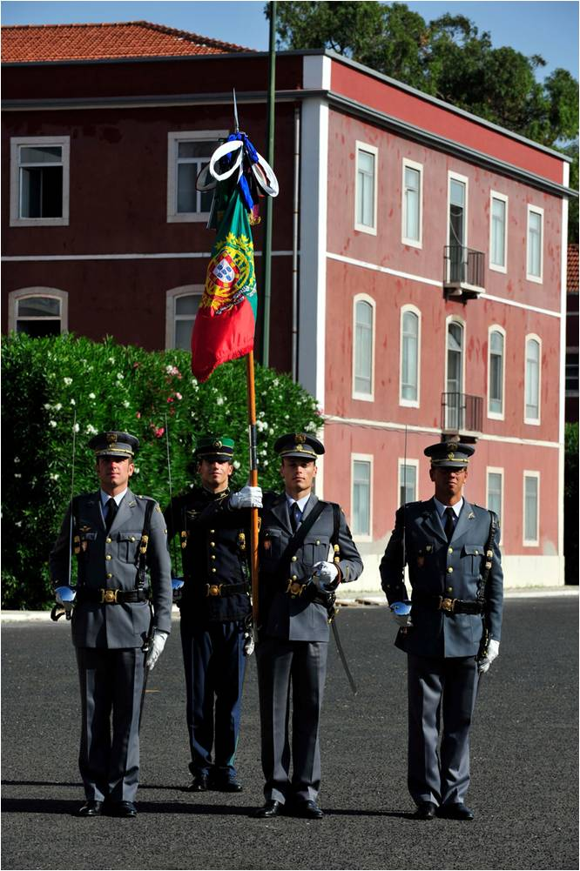
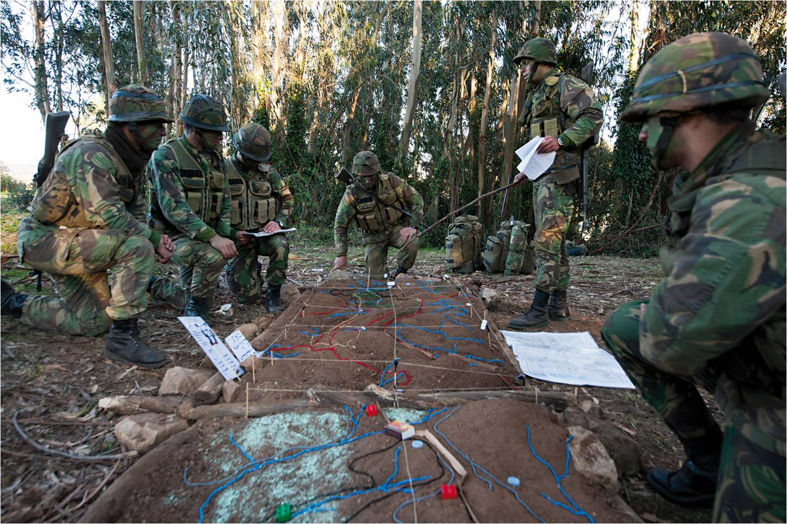
SABER - SABER
SABER - FAZER
SABER - SER

Slide 18
DOMÍNIO CÓGNITIVO - SABER
DOMÍNIO PSICOMOTOR - FAZER
DOMÍNIO AFETIVO - SER

Slide 19


Slide 20
O que é método…

Slide 21
  O que é um MÉTODO PEDAGÓGICO?
Conjunto coerente de ações destinadas a desenvolver novas capacidades, pela aplicação coordenada de técnicas e procedimentos.
  O que é uma TÉCNICA PEDAGÓGICA?
Conjunto de atitudes, procedimentos e atuações adotadas pelo formador de forma a utilizar corretamente os diferentes instrumentos de formação que dispõe, e assim, atingir determinados objetivos..

Slide 22
  MÉTODOS PEDAGÓGICOS
DIRETIVOS
NÃO DIRETIVOS
EXPOSITIVO
DEMONSTRATIVO
INTERROGATIVO
ATIVO

Slide 23
  MÉTODOS PEDAGÓGICOS
  TÉCNICAS PEDAGÓGICAS
  MEIOS E RECURSOS DIDÁTICOS

Slide 24
  QUAL O MELHOR MÉTODO?
  QUAL A MELHOR TÉCNICA?

Slide 25
  MÉTODO EXPOSITIVO
- Palestra ou Exposição Oral;
- Exercícios / Trabalhos Práticos.

Slide 26
  MÉTODO DEMONSTRATIVO
Demonstração direta (EDIP);
Demonstração indireta;
- Formação no posto de trabalho (T.W.I. – Training Within Industry).

Slide 27
  MÉTODO ATIVO
Estudo de caso;
Jogo Pedagógico;
Tempestade de Ideias (Brainstorming);
Jogo de Papéis (Roll-Playing);
Técnicas de Apresentação (Ice-Breaker);
Trabalho de grupo;
Simulação;
- Autoscopia.

Slide 28
  MÉTODO INTERROGATIVO
Indutivo;
Dedutivo;
- Ensino Programado (assistido por computador).

Slide 29
  COMPARAÇÃO DOS MÉTODOS
 | SABER | FORMADOR | FORMANDO
EXPOSITIVO | REPETIDO | DETENTOR | REPRODUTOR
DEMONSTRATIVO | REPRODUZIDO | MODELO | REPRODUTOR
ATIVO | CONSTRUÍDO | APOIO | ATIVO
INTERROGATIVO | QUESTIONADO | ESTRUTURADOR | PARCIALMENTE ATIVO

Slide 30
  QUAL O MELHOR MÉTODO?
  QUAL A MELHOR TÉCNICA?

Slide 31


Slide 32

  QUAL O MELHOR MÉTODO?
  QUAL A MELHOR TÉCNICA?
No Mínimo, PONDERAR

Slide 33
Enunciar os Procedimento de Comando. (EXPOSITIVO?)
Identificar Explosivos. (EXPOSITIVO?)
Executar as operações de segurança da Metralhadora Ligeira RPK. (DEMONSTRATIVO?)
Identificar as normas reguladoras de saídas e entradas dos Estudantes. (INTERROGATIVO?)
- Caracterizar as ações de uma UES na reação a uma emboscada. (ATIVO?)

Slide 34


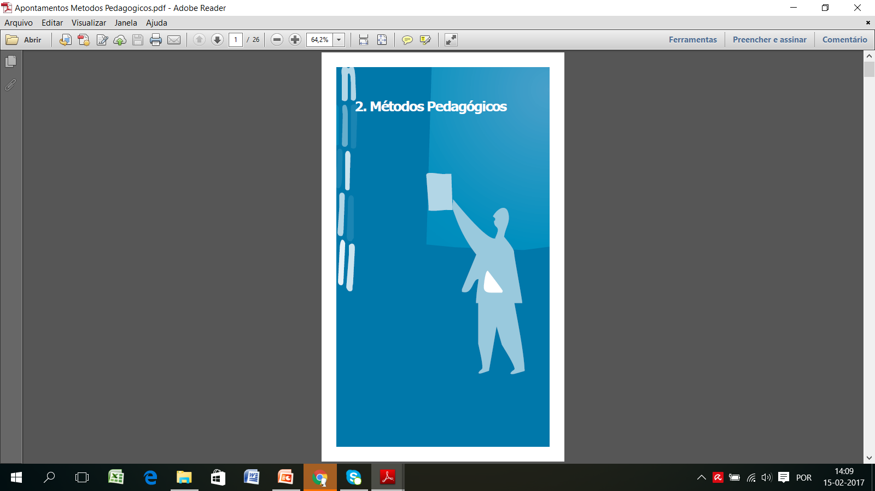
  Apoio Bibliográfico

Slide 35
Obrigado pela atenção!

Slide 36
ACADEMIA MILITAR MARECHAL SAMORA MACHEL
COOPERAÇÃO TÉCNICO-MILITAR PORTUGUESA
PROJETO 2
Formação de Formadores
Workshop de Técnicas de Formação
14 a 23 de Fevereiro de 2017

